Slide 1

Maria Lucia Fattorelli
SINDIUPES
Vitória, 13 de outubro de 2011
Educação NÃO é Mercadoria – Desafios para o PNE e o Papel
da Dívida Pública na Conjuntura

Slide 2

CONJUNTURA GLOBAL
Crise
    financeira
    social
    alimentar
    ambiental
Crise de Valores
Exacerbado poder do “mercado” e da grande mídia “...incrível massa retórica enganosa e desinformação.”
ESGOTAMENTO DO MODELO DE ACUMULAÇÃO CAPITALISTA
Notes:
Suspensão pagamento encargos aos rentistas (Bonos Global 2012 e 2030) desde novembro/2008
Proposta soberana de recompra do restante da dívida por no máximo 30% de seu valor nominal
The Economist (23/04/2009): “Sr. Correa parece ser incorruptível (...) gasto público cresceu 71% em 2008, resultado de investimentos em escolas e hospitais”
ESTA É A PROVA DA VIABILIDADE POLÍTICA DA AUDITORIA DA DÍVIDA
ENQUANTO ISSO, O GOVERNO BRASILEIRO RECOMPRA TÍTULOS DA DÍVIDA EXTERNA A 130% DO VALOR DE FACE, EM MÉDIA

Slide 3
CONJUNTURA GLOBAL
Crise financeira mundial
Causas:
  Desregulamentação do mercado financeiro
  Derivativos sem lastro
  Ativos “Tóxicos”
Efeitos:
  Grandes bancos internacionais em risco de quebra
    Bad Banks?
  EUA e Europa se endividam para salvar setor bancário
  Expansão da crise para outros setores
Notes:
Suspensão pagamento encargos aos rentistas (Bonos Global 2012 e 2030) desde novembro/2008
Proposta soberana de recompra do restante da dívida por no máximo 30% de seu valor nominal
The Economist (23/04/2009): “Sr. Correa parece ser incorruptível (...) gasto público cresceu 71% em 2008, resultado de investimentos em escolas e hospitais”
ESTA É A PROVA DA VIABILIDADE POLÍTICA DA AUDITORIA DA DÍVIDA
ENQUANTO ISSO, O GOVERNO BRASILEIRO RECOMPRA TÍTULOS DA DÍVIDA EXTERNA A 130% DO VALOR DE FACE, EM MÉDIA

Slide 4
CONJUNTURA GLOBAL
Crise do Setor Financeiro é transformada em
CRISE DA DÍVIDA
Instrumento do endividamento público utilizado como um sistema de desvio de recursos públicos
Arcabouço de privilégios: “Sistema da Dívida”
Auditoria inédita: Departamento de Contabilidade Governamental dos EUA revelou que US$ 16 trilhões foram secretamente repassados pelo Banco Central dos Estados Unidos – FED, Federal Reserve Bank - para bancos e corporações norte-americanas, bem como para alguns bancos estrangeiros de diversos países a juros próximos de zero, no período de dezembro/2007 e junho/2010.
Notes:
Suspensão pagamento encargos aos rentistas (Bonos Global 2012 e 2030) desde novembro/2008
Proposta soberana de recompra do restante da dívida por no máximo 30% de seu valor nominal
The Economist (23/04/2009): “Sr. Correa parece ser incorruptível (...) gasto público cresceu 71% em 2008, resultado de investimentos em escolas e hospitais”
ESTA É A PROVA DA VIABILIDADE POLÍTICA DA AUDITORIA DA DÍVIDA
ENQUANTO ISSO, O GOVERNO BRASILEIRO RECOMPRA TÍTULOS DA DÍVIDA EXTERNA A 130% DO VALOR DE FACE, EM MÉDIA

Slide 5
CONJUNTURA GLOBAL
Diante da
CRISE DA DÍVIDA
Medidas de austeridade para destinar recursos ao pagamento da dívida:
  Corte de gastos sociais
  Congelamento e redução dos salários
  Demissões
  Reformas da Previdência
  Comprometimento dos Fundos de Pensão
EUROPA: REAÇÃO DA CLASSE TRABALHADORA
Grandes mobilizações e GREVE GERAL
Notes:
Suspensão pagamento encargos aos rentistas (Bonos Global 2012 e 2030) desde novembro/2008
Proposta soberana de recompra do restante da dívida por no máximo 30% de seu valor nominal
The Economist (23/04/2009): “Sr. Correa parece ser incorruptível (...) gasto público cresceu 71% em 2008, resultado de investimentos em escolas e hospitais”
ESTA É A PROVA DA VIABILIDADE POLÍTICA DA AUDITORIA DA DÍVIDA
ENQUANTO ISSO, O GOVERNO BRASILEIRO RECOMPRA TÍTULOS DA DÍVIDA EXTERNA A 130% DO VALOR DE FACE, EM MÉDIA

Slide 6

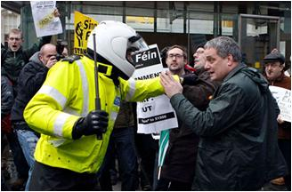
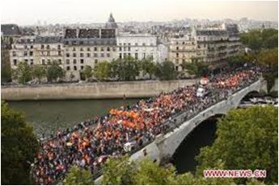
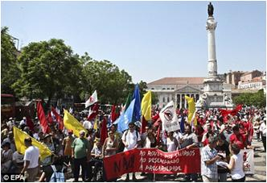
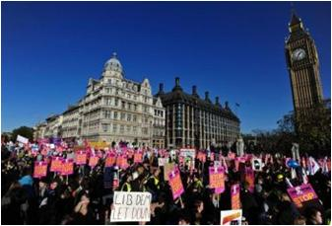
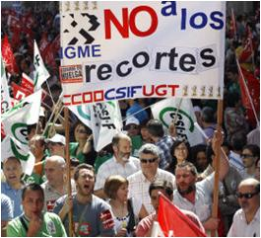
Conjuntura Atual – EUROPA
Manifestações contra Troika (FMI, CE, Governos e Bancos)
Grécia Irlanda França
Portugal Inglaterra Espanha

Slide 7
REAÇÕES POPULARES - Europa
GRÉCIA: Mobilização social pela criação de comissão para auditar a dívida pública
IRLANDA: Criada comissão popular de auditoria da dívida
ISLÂNDIA: Referendo eleitoral decide não pagar dívida feita para salvar bancos
PARLAMENTARES EUROPEUS: "[querem] que famílias paguem por erros de bancos. Os islandeses não entendem assim". (Marisa Matias)
"Ninguém debateu se os pagadores de impostos devem resgatar instituições financeiras (...) Espero que o espírito de luta dos islandeses se espalhe.” (Eva Joly)
Folha Online de 23/04/2011
Notes:
Suspensão pagamento encargos aos rentistas (Bonos Global 2012 e 2030) desde novembro/2008
Proposta soberana de recompra do restante da dívida por no máximo 30% de seu valor nominal
The Economist (23/04/2009): “Sr. Correa parece ser incorruptível (...) gasto público cresceu 71% em 2008, resultado de investimentos em escolas e hospitais”
ESTA É A PROVA DA VIABILIDADE POLÍTICA DA AUDITORIA DA DÍVIDA
ENQUANTO ISSO, O GOVERNO BRASILEIRO RECOMPRA TÍTULOS DA DÍVIDA EXTERNA A 130% DO VALOR DE FACE, EM MÉDIA

Slide 8
SITUAÇÃO ATUAL – BRASIL
Governo não admite crise da dívida, mas qual a razão para:
Privilégio na destinação recursos para a dívida
Juros mais elevados do mundo
Carga tributária elevada e regressiva
Ausência de retorno em bens e serviços públicos
Contigenciamento de gastos sociais
Congelamento salários setor público
Prioridade para Metas de “Superávit Primário” e “Inflação”
Reformas neoliberais: Previdência, Privatizações
Ausência de controle de capitais
Notes:
Suspensão pagamento encargos aos rentistas (Bonos Global 2012 e 2030) desde novembro/2008
Proposta soberana de recompra do restante da dívida por no máximo 30% de seu valor nominal
The Economist (23/04/2009): “Sr. Correa parece ser incorruptível (...) gasto público cresceu 71% em 2008, resultado de investimentos em escolas e hospitais”
ESTA É A PROVA DA VIABILIDADE POLÍTICA DA AUDITORIA DA DÍVIDA
ENQUANTO ISSO, O GOVERNO BRASILEIRO RECOMPRA TÍTULOS DA DÍVIDA EXTERNA A 130% DO VALOR DE FACE, EM MÉDIA

Slide 9
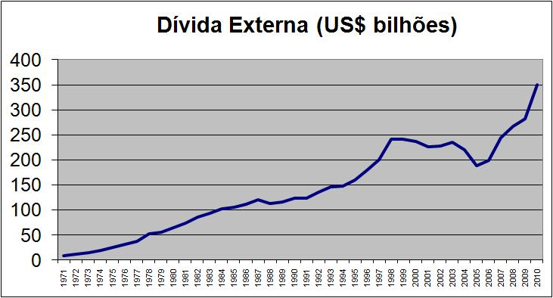
Dívida da ditadura
Elevação juros
Conversão da dívida pública e privada para BC
Pagamento antecipado ao FMI e resgates com ágio
Fonte: Banco Central - Nota para a Imprensa - Setor Externo - Quadro 51 e Séries Temporais - BC

Slide 10
ASPECTOS LEGAIS ABORDADOS PELA CPI
1. Graves deficiências de controle e registro do endividamento público;
descumprimento de normas legais
2. Descumprimento de atribuições legais e constitucionais pelos órgãos de controle do endividamento público federal
3. Danos patrimoniais às finanças do país
4. Ilegalidades
5. Desrespeito aos Direitos Humanos

Slide 11
DÍVIDA EXTERNA
Empréstimos contraídos por ditaduras
Juros flutuantes (desrespeito ao Art. 62 da Convenção de Viena sobre o Direito dos Tratados)
Estatização de Dívidas privadas
Renegociações sem autorização legal
Transformação de Dívidas “nulas” em Bônus Brady
Emissão acelerada de bônus ‘soberanos’ a partir de 1997
Cláusulas de Ação Coletiva
Recompras e Pagamentos antecipados com ágio de até 70%

Slide 12
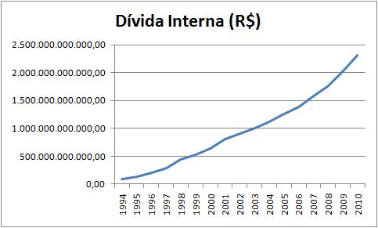
CPI:
Ausência de Contrapartida real
Mecanismos financeiros
Conflito de interesses
Falta de transparência
Fonte: Banco Central - Nota para a Imprensa - Política Fiscal - Quadro 35.

Slide 13
DÍVIDA INTERNA
A Dívida Interna não tem contrapartida real
Juros sobre Juros: Ilegalidade, conforme Súmula 121 do STF: “É vedada a capitalização de juros, ainda que expressamente convencionada.”
Participação preponderante de rentistas em reuniões promovidas pelo Banco Central para a definição de expectativas de inflação, crescimento e juros, que infuenciam o COPOM na definição das taxas de juros
Dívida interna resultante da ausência de controle de capitais e da compra de dólares, pelo Banco Central, mediante a entrega de títulos do Tesouro (com juros mais altos do mundo). Elevado custo das reservas internacionais. Prejuízo brutal do BC. Burla à Lei de Responsabilidade Fiscal, que impediu o BC de emitir títulos.
Contabilização de parte dos juros como se fossem amortizações

Slide 14
DÍVIDA DOS ESTADOS
Nos anos 90, a dívida dos estados já explodia devido às altas taxas de juros estabelecidas pela esfera federal.
Após a renegociação com a União, em finais dos anos 90, as taxas de juros de 6% a 9% ao ano mais a inflação medida pelo IGP-DI causaram custo excessivo aos estados. O IGP-DI se mostrou um índice volátil.
Caso a correção tivesse dado pelo IPCA, tal dívida seria cerca de R$ 100 bilhões menor.

Slide 15
PARADOXO BRASIL
7ª Economia Mundial
10ª Pior distribuição de renda do mundo
73º no ranking de respeito aos Direitos Humanos - IDH
POR QUÊ?
A DEPENDÊNCIA ECONÔMICA GERADA PELO PROCESSO DE ENDIVIDAMENTO É O NÓ QUE AMARRA O BRASIL
Notes:
Suspensão pagamento encargos aos rentistas (Bonos Global 2012 e 2030) desde novembro/2008
Proposta soberana de recompra do restante da dívida por no máximo 30% de seu valor nominal
The Economist (23/04/2009): “Sr. Correa parece ser incorruptível (...) gasto público cresceu 71% em 2008, resultado de investimentos em escolas e hospitais”
ESTA É A PROVA DA VIABILIDADE POLÍTICA DA AUDITORIA DA DÍVIDA
ENQUANTO ISSO, O GOVERNO BRASILEIRO RECOMPRA TÍTULOS DA DÍVIDA EXTERNA A 130% DO VALOR DE FACE, EM MÉDIA

Slide 16
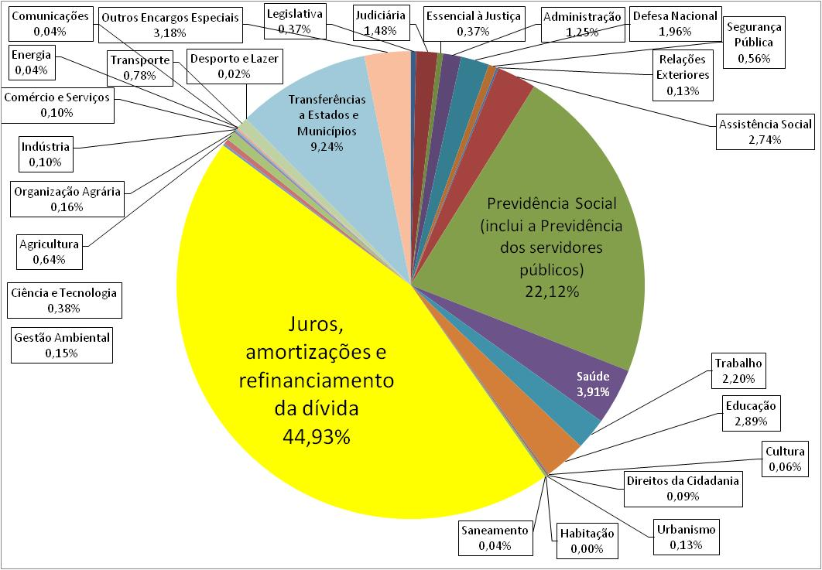
Orçamento Geral da União – Executado em 2010
R$ 635 bilhões
Nota: Inclui o “refinanciamento” ou “rolagem” – Total do Orçamento 2010 = R$ 1,414 Trilhões
Fonte: SIAFI - Banco de Dados Access p/ download (execução do Orçamento da União) – Disponível em http://www.camara.gov.br/internet/orcament/bd/exe2010mdb.EXE. Elaboração: Auditoria Cidadã da Dívida

Slide 17
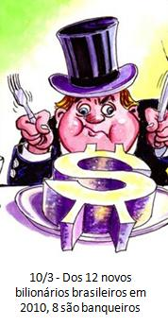
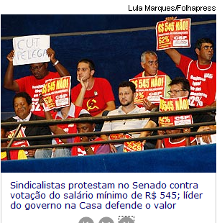
QUEM GANHA E QUEM PERDE
Notes:
Suspensão pagamento encargos aos rentistas (Bonos Global 2012 e 2030) desde novembro/2008
Proposta soberana de recompra do restante da dívida por no máximo 30% de seu valor nominal
The Economist (23/04/2009): “Sr. Correa parece ser incorruptível (...) gasto público cresceu 71% em 2008, resultado de investimentos em escolas e hospitais”
ESTA É A PROVA DA VIABILIDADE POLÍTICA DA AUDITORIA DA DÍVIDA
ENQUANTO ISSO, O GOVERNO BRASILEIRO RECOMPRA TÍTULOS DA DÍVIDA EXTERNA A 130% DO VALOR DE FACE, EM MÉDIA

Slide 18
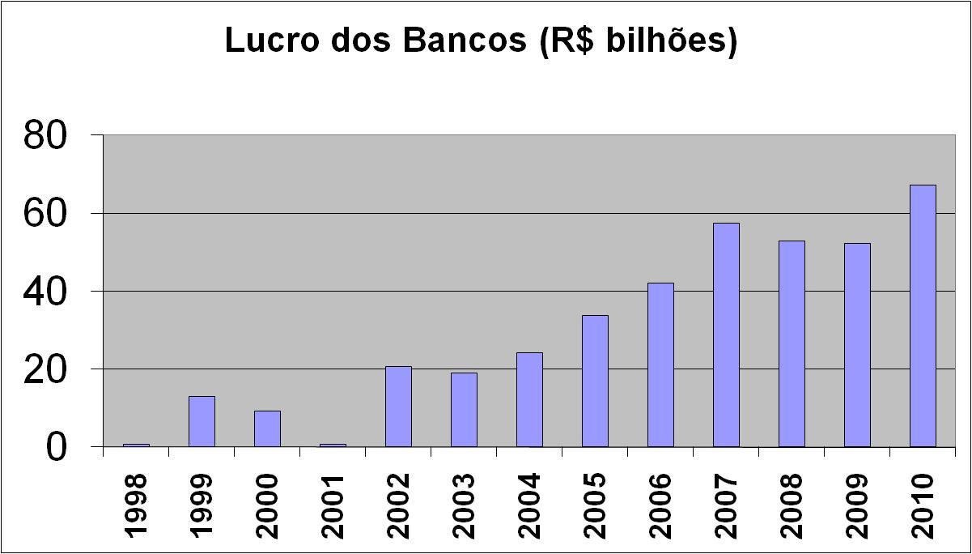
QUEM GANHA E QUEM PERDE
Aparente queda
Aumento de Provisões
Fonte: Banco Central - http://www4.bcb.gov.br/top50/port/top50.asp

Slide 19
QUEM GANHA E QUEM PERDE
  Lucro em 2010:
  Itaú/Unibanco = R$ 13,3 bilhões
  Bradesco = R$ 10 bilhões
  Banco Brasil = 11,7 bilhões
  1º trimestre de 2011: crescimento recorde de 17%
Lucratividade exorbitante favorecida por:
  “Sistema de Metas de Inflação”
  Ausência de limites para os juros
  Benesses tributárias
  Falta de controle de capitais
Notes:
Suspensão pagamento encargos aos rentistas (Bonos Global 2012 e 2030) desde novembro/2008
Proposta soberana de recompra do restante da dívida por no máximo 30% de seu valor nominal
The Economist (23/04/2009): “Sr. Correa parece ser incorruptível (...) gasto público cresceu 71% em 2008, resultado de investimentos em escolas e hospitais”
ESTA É A PROVA DA VIABILIDADE POLÍTICA DA AUDITORIA DA DÍVIDA
ENQUANTO ISSO, O GOVERNO BRASILEIRO RECOMPRA TÍTULOS DA DÍVIDA EXTERNA A 130% DO VALOR DE FACE, EM MÉDIA

Slide 20

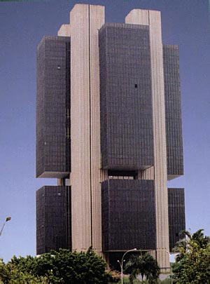
QUEM GANHA E QUEM PERDE
Ingresso de moeda estrangeira aciona Sistema de Metas de Inflação
Aplicação em Reservas Internacionais
Juros quase zero
BANCO CENTRAL DO BRASIL
TÍTULOS DA DÍVIDA INTERNA
Juros mais elevados do mundo
Prejuízo Banco Central 2009 = R$ 147 bilhões 2010 = R$ 50 bilhões
NOVA CARA DA DÍVIDA INTERNA

Slide 21
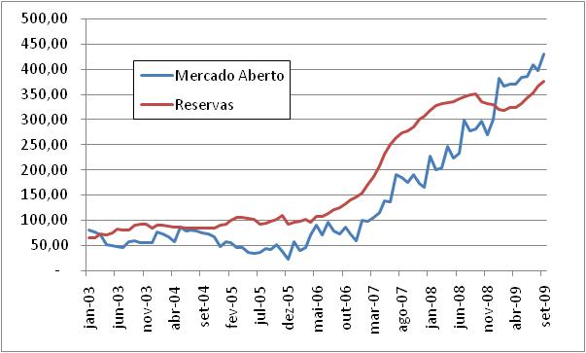
Acúmulo de Reservas = Explosão da Dívida Interna (R$ bilhões)
Fonte: Banco Central
Fonte: Banco Central. Nota: As reservas foram convertidas para Real à taxa de câmbio de R$ 1,80.

Slide 22
Quem ganha e quem perde
O AJUSTE FISCAL DE DILMA
Corte Recorde de R$ 50 Bilhões de gastos sociais no Orçamento Federal de 2011
ELEVAÇÃO DA TAXA SELIC
Em 19/01/2011, passou de 10,75% para 11,25%
Em 02/03/2011, novo aumento para 11,75%
Em 20/04/2011 subiu para 12%
Em 05/06/2011, mais um aumento para 12,25%
Em 20/07/2011 elevou-se pela 5ª. vez para 12,5%!
Em 31/08/2011 voltou para 12 %
JUROS CONSOMEM
MAIS de R$ 1 BILHÃO POR DIA
Notes:
Suspensão pagamento encargos aos rentistas (Bonos Global 2012 e 2030) desde novembro/2008
Proposta soberana de recompra do restante da dívida por no máximo 30% de seu valor nominal
The Economist (23/04/2009): “Sr. Correa parece ser incorruptível (...) gasto público cresceu 71% em 2008, resultado de investimentos em escolas e hospitais”
ESTA É A PROVA DA VIABILIDADE POLÍTICA DA AUDITORIA DA DÍVIDA
ENQUANTO ISSO, O GOVERNO BRASILEIRO RECOMPRA TÍTULOS DA DÍVIDA EXTERNA A 130% DO VALOR DE FACE, EM MÉDIA

Slide 23
O AJUSTE FISCAL DE DILMA
Corte de R$ 340 milhões destinados a programas de combate ao trabalho infantil e à violência sexual contra crianças e adolescentes.
Alguns Programas atingidos:
Programa de Erradicação do Trabalho Infantil
Programa de Promoção da Inclusão Produtiva
ProJovem – Programa Nacional de Inclusão de Jovens
Enfrentamento da Violência Sexual contra Crianças e Adolescentes
Fonte: Folha de São Paulo, 3/3/2011 - http://www1.folha.uol.com.br/poder/883576-corte-na-area-social-paga-aumento-do-bolsa-familia.shtml
Notes:
Suspensão pagamento encargos aos rentistas (Bonos Global 2012 e 2030) desde novembro/2008
Proposta soberana de recompra do restante da dívida por no máximo 30% de seu valor nominal
The Economist (23/04/2009): “Sr. Correa parece ser incorruptível (...) gasto público cresceu 71% em 2008, resultado de investimentos em escolas e hospitais”
ESTA É A PROVA DA VIABILIDADE POLÍTICA DA AUDITORIA DA DÍVIDA
ENQUANTO ISSO, O GOVERNO BRASILEIRO RECOMPRA TÍTULOS DA DÍVIDA EXTERNA A 130% DO VALOR DE FACE, EM MÉDIA

Slide 24
AJUSTE FISCAL DE DILMA
Corte de 11% dos Recursos destinados à EDUCAÇÃO
De acordo com a EC 59, DRU da Educação seria nula em 2011
PLANO ANUAL DE EDUCAÇÃO aprovado pelo Congresso: VETO de FHC
Meta 20: Ampliar progressivamente o investimento público em
educação até atingir, no mínimo, o patamar de sete por cento do
produto interno bruto do País.
Em 2010 os investimentos em EDUCAÇÃO foram de apenas 5% do PIB segundo o MEC *
Segundo o Ipea, cada R$ 1,00 investido em educação gera R$ 1,85 de impacto no Produto Interno Bruto (PIB) brasileiro. Isso significa uma taxa de retorno de quase o dobro!
Notes:
Suspensão pagamento encargos aos rentistas (Bonos Global 2012 e 2030) desde novembro/2008
Proposta soberana de recompra do restante da dívida por no máximo 30% de seu valor nominal
The Economist (23/04/2009): “Sr. Correa parece ser incorruptível (...) gasto público cresceu 71% em 2008, resultado de investimentos em escolas e hospitais”
ESTA É A PROVA DA VIABILIDADE POLÍTICA DA AUDITORIA DA DÍVIDA
ENQUANTO ISSO, O GOVERNO BRASILEIRO RECOMPRA TÍTULOS DA DÍVIDA EXTERNA A 130% DO VALOR DE FACE, EM MÉDIA

Slide 25

EDUCAÇÃO
Lei 9.394/96 - Art. 69. A União aplicará, anualmente, nunca menos de dezoito, e os Estados, o Distrito Federal e os Municípios, vinte e cinco por cento, ou o que consta nas respectivas Constituições ou Leis Orgânicas, da receita resultante de impostos, compreendidas as transferências constitucionais, na manutenção e desenvolvimento do ensino público.
UNIÃO Priorização do pagamento da dívida pública (45%) em detrimento de investimentos na EDUCAÇÃO (2,89%)
Notes:
Suspensão pagamento encargos aos rentistas (Bonos Global 2012 e 2030) desde novembro/2008
Proposta soberana de recompra do restante da dívida por no máximo 30% de seu valor nominal
The Economist (23/04/2009): “Sr. Correa parece ser incorruptível (...) gasto público cresceu 71% em 2008, resultado de investimentos em escolas e hospitais”
ESTA É A PROVA DA VIABILIDADE POLÍTICA DA AUDITORIA DA DÍVIDA
ENQUANTO ISSO, O GOVERNO BRASILEIRO RECOMPRA TÍTULOS DA DÍVIDA EXTERNA A 130% DO VALOR DE FACE, EM MÉDIA

Slide 26
EDUCAÇÃO
Lei 9.394/96 - Art. 67. Os sistemas de ensino promoverão a valorização dos profissionais da educação, assegurando-lhes, inclusive nos termos dos estatutos e dos planos de carreira do magistério público:
I - ingresso exclusivamente por concurso público de provas e títulos;
II - aperfeiçoamento profissional continuado, inclusive com licenciamento periódico remunerado para esse fim;
III - piso salarial profissional;
IV - progressão funcional baseada na titulação ou habilitação, e na avaliação do desempenho;
V - período reservado a estudos, planejamento e avaliação, incluído na carga de trabalho;
VI - condições adequadas de trabalho.
MINAS GERAIS: O salário-base de um professor no estado é R$ 369,00
ADOECIMENTO PROFISSIONAL
Notes:
Suspensão pagamento encargos aos rentistas (Bonos Global 2012 e 2030) desde novembro/2008
Proposta soberana de recompra do restante da dívida por no máximo 30% de seu valor nominal
The Economist (23/04/2009): “Sr. Correa parece ser incorruptível (...) gasto público cresceu 71% em 2008, resultado de investimentos em escolas e hospitais”
ESTA É A PROVA DA VIABILIDADE POLÍTICA DA AUDITORIA DA DÍVIDA
ENQUANTO ISSO, O GOVERNO BRASILEIRO RECOMPRA TÍTULOS DA DÍVIDA EXTERNA A 130% DO VALOR DE FACE, EM MÉDIA

Slide 27
SUPER ESTRUTURA LEGAL – O PRIVILÉGIO DA DÍVIDA
Constituição Federal
Art. 166, § 3º, II, “b” - As emendas ao projeto de lei do orçamento anual ou aos projetos que o modifiquem somente podem ser aprovadas caso indiquem os recursos necessários (...) excluídas as que incidam sobre serviço da dívida”
Ver “Anatomia de uma Fraude à Constituição”
LDO – Lei de Diretrizes Orçamentárias
Estabelece Metas de Superávit Primário – Art 2º da LDO 2012
“A elaboração e a aprovação do Projeto de Lei Orçamentária de 2012, bem como a execução da respectiva Lei, deverão ser compatíveis com a obtenção da meta de superávit primário (...)
Notes:
Recursos desvinculados de áreas sociais em outra cor, pois podem ser tributários.
Com a desvinculação permitida pelas MP 435 e 450 foram destinados diretamente para pagar dívida.
DE QUE ADIANTA REDUZIR O SUPERÁVIT PRIMÁRIO EM R$ 23 BILHÕES SE JÁ FORAM DESVINCULADOS EM 2008 R$ 50 BILHÕES DAS ÁREAS SOCIAIS COM AS MPS 435 E 450, PARA O PAGAMENTO DA DÍVIDA???????

Slide 28
SUPER ESTRUTURA LEGAL – O PRIVILÉGIO DA DÍVIDA
Lei de Responsabilidade Fiscal – LC 101/2000
Obriga o administrador público a cumprir metas fiscais, ainda que isso signifique cortes em serviços essenciais.
Criminaliza o administrador público que não cumprir o pagamento da dívida pública.
Art. 9º - “Se verificado, ao final de um bimestre, que a realização da receita poderá não comportar o cumprimento das metas de resultado primário ou nominal estabelecidas no Anexo de Metas Fiscais, os Poderes e o Ministério Público promoverão, (...) limitação de empenho e movimentação financeira”
Art. 73 - As infrações dos dispositivos desta Lei Complementar serão punidas segundo o Código Penal (...)
Notes:
Recursos desvinculados de áreas sociais em outra cor, pois podem ser tributários.
Com a desvinculação permitida pelas MP 435 e 450 foram destinados diretamente para pagar dívida.
DE QUE ADIANTA REDUZIR O SUPERÁVIT PRIMÁRIO EM R$ 23 BILHÕES SE JÁ FORAM DESVINCULADOS EM 2008 R$ 50 BILHÕES DAS ÁREAS SOCIAIS COM AS MPS 435 E 450, PARA O PAGAMENTO DA DÍVIDA???????

Slide 29
SUPER ESTRUTURA LEGAL – O PRIVILÉGIO DA DÍVIDA
Lei de Responsabilidade Fiscal – LC 101/2000
Não impõe qualquer limite para o custo da Política Monetária.
Transfere ao Tesouro Nacional esse custo quando negativo, sem limite:
Art. 7o O resultado do Banco Central do Brasil, apurado após a constituição ou reversão de reservas, constitui receita do Tesouro Nacional, e será transferido até o décimo dia útil subseqüente à aprovação dos balanços semestrais.
§ 1o O resultado negativo constituirá obrigação do Tesouro para com o Banco Central do Brasil e será consignado em dotação específica no orçamento.
Notes:
Recursos desvinculados de áreas sociais em outra cor, pois podem ser tributários.
Com a desvinculação permitida pelas MP 435 e 450 foram destinados diretamente para pagar dívida.
DE QUE ADIANTA REDUZIR O SUPERÁVIT PRIMÁRIO EM R$ 23 BILHÕES SE JÁ FORAM DESVINCULADOS EM 2008 R$ 50 BILHÕES DAS ÁREAS SOCIAIS COM AS MPS 435 E 450, PARA O PAGAMENTO DA DÍVIDA???????

Slide 30
PRIVILÉGIOS NA DESTINAÇÃO DE RECURSOS PARA DÍVIDA
Fontes Tributárias
Política de superavit Fiscal
OUTRAS FONTES não-tributárias:
  - Lucros das estatais distribuídos ao governo (Lei 9.530/1997, Art. 1º)
  Lucro do Banco Central (Medida Provisória nº 2.179-36/2001, Art 2º, §1º e Lei 11.803/2008, Art. 3º)
  Pagamento da dívida dos estados e municípios com a União (Lei 9.496/1996, art. 12)
  Emissão de novos títulos (Lei 10.179/2001)
  Privatizações (Lei 8.031/1990 e 9.491/1997, Art. 1º)
  Remuneração da Conta Única do Tesouro pelo Banco Central
Desvinculação de recursos específicos de outras áreas (MP 435 e 450)
Notes:
Recursos desvinculados de áreas sociais em outra cor, pois podem ser tributários.
Com a desvinculação permitida pelas MP 435 e 450 foram destinados diretamente para pagar dívida.
DE QUE ADIANTA REDUZIR O SUPERÁVIT PRIMÁRIO EM R$ 23 BILHÕES SE JÁ FORAM DESVINCULADOS EM 2008 R$ 50 BILHÕES DAS ÁREAS SOCIAIS COM AS MPS 435 E 450, PARA O PAGAMENTO DA DÍVIDA???????

Slide 31
SISTEMA DE METAS DE INFLAÇÃO
Imposição do FMI para fazer o Acordo em 1998
  Decreto 3.088/99: Estabeleceu a sistemática de “meta de inflação” como diretriz para fixação do regime de política monetária
  Circular 2.868/99 do BC: Criou a taxa Selic
Como o sistema é acionado:
  Risco de superação da “Meta de Inflação”
  Volume excessivo de moeda em circulação
Instrumentos utilizados:
  Elevação das Taxas de Juros SELIC
  “Enxugamento” de moeda em operações de mercado aberto
Notes:
Suspensão pagamento encargos aos rentistas (Bonos Global 2012 e 2030) desde novembro/2008
Proposta soberana de recompra do restante da dívida por no máximo 30% de seu valor nominal
The Economist (23/04/2009): “Sr. Correa parece ser incorruptível (...) gasto público cresceu 71% em 2008, resultado de investimentos em escolas e hospitais”
ESTA É A PROVA DA VIABILIDADE POLÍTICA DA AUDITORIA DA DÍVIDA
ENQUANTO ISSO, O GOVERNO BRASILEIRO RECOMPRA TÍTULOS DA DÍVIDA EXTERNA A 130% DO VALOR DE FACE, EM MÉDIA

Slide 32
RISCOS FUNDO SOCIAL do PRÉ-SAL
Lei 12.351/2010
Art. 47. É criado o Fundo Social - FS (...) com a finalidade de constituir fonte de recursos para o desenvolvimento social e regional, na forma de programas e projetos nas áreas de combate à pobreza e de desenvolvimento: I - da educação; II - da cultura; III - do esporte; IV - da saúde pública; V - da ciência e tecnologia; VI - do meio ambiente; e VII - de mitigação e adaptação às mudanças climáticas.
Recursos serão aplicados no exterior: Art. 50. Parágrafo único. Os investimentos e aplicações do FS serão destinados preferencialmente a ativos no exterior (...)
Somente os rendimentos das aplicações para o Social: Art. 51. Os recursos do FS para aplicação nos programas e projetos a que se refere o art. 47 deverão ser os resultantes do retorno sobre o capital.

Slide 33
A estratégia de manutenção do Poder e da Acumulação Capitalista
Lucros crescentes para setor financeiro/empresarial
Financiamento de campanhas eleitorais e corrupção
Extremo poder da mídia ligada ao grande capital
Ilusória distribuição de riqueza
  Pequenos ganhos para os pobres: Bolsa Família
  Pífios reajustes para trabalhadores
  Acesso a produtos baratos: sensação de melhoria de vida
  Acesso a crédito/financiamentos
Notes:
Suspensão pagamento encargos aos rentistas (Bonos Global 2012 e 2030) desde novembro/2008
Proposta soberana de recompra do restante da dívida por no máximo 30% de seu valor nominal
The Economist (23/04/2009): “Sr. Correa parece ser incorruptível (...) gasto público cresceu 71% em 2008, resultado de investimentos em escolas e hospitais”
ESTA É A PROVA DA VIABILIDADE POLÍTICA DA AUDITORIA DA DÍVIDA
ENQUANTO ISSO, O GOVERNO BRASILEIRO RECOMPRA TÍTULOS DA DÍVIDA EXTERNA A 130% DO VALOR DE FACE, EM MÉDIA

Slide 34
Quem ganha e quem perde
Modelo Tributário
CAPITAL e LUCRO: PRIVILÉGIOS
  Isenções e Liberdade de movimentação
  Deduções generosas, até de despesas fictícias
  Proposta de redução da Contribuição Patronal
TRABALHADORES: INJUSTIÇAS
  Fim de Deduções
  Redução da Progressividade
  Insuficiência de atualização da tabela do IRPF
  Agravamento dos tributos indiretos
  PEC-233: Reforma Tributária que transforma as contribuições sociais em impostos: Ameaça ao financiamento da Seguridade Social
Notes:
Suspensão pagamento encargos aos rentistas (Bonos Global 2012 e 2030) desde novembro/2008
Proposta soberana de recompra do restante da dívida por no máximo 30% de seu valor nominal
The Economist (23/04/2009): “Sr. Correa parece ser incorruptível (...) gasto público cresceu 71% em 2008, resultado de investimentos em escolas e hospitais”
ESTA É A PROVA DA VIABILIDADE POLÍTICA DA AUDITORIA DA DÍVIDA
ENQUANTO ISSO, O GOVERNO BRASILEIRO RECOMPRA TÍTULOS DA DÍVIDA EXTERNA A 130% DO VALOR DE FACE, EM MÉDIA

Slide 35
GASTOS PÚBLICOS: Diferença de Tratamento
Contagotas para Gastos Sociais
  Menos de 5% do orçado para “Prevenção e Preparação para Desastres”
  Apenas 20% do Orçamento do programa “Minha Casa Minha Vida” foram gastos em 2010
  Pífio reajuste do salário mínimo; congelamento servidores públicos
Ralo aberto para gastos com a Dívida Pública
  Pagamento antecipado ao FMI em 2005
  Resgate antecipado de títulos da dívida externa desde 2005 e com pagamento de ágio
  Emissão de títulos para pagar juros
  AUSÊNCIA DE QUALQUER LIMITE para gastos com dívida
Notes:
Suspensão pagamento encargos aos rentistas (Bonos Global 2012 e 2030) desde novembro/2008
Proposta soberana de recompra do restante da dívida por no máximo 30% de seu valor nominal
The Economist (23/04/2009): “Sr. Correa parece ser incorruptível (...) gasto público cresceu 71% em 2008, resultado de investimentos em escolas e hospitais”
ESTA É A PROVA DA VIABILIDADE POLÍTICA DA AUDITORIA DA DÍVIDA
ENQUANTO ISSO, O GOVERNO BRASILEIRO RECOMPRA TÍTULOS DA DÍVIDA EXTERNA A 130% DO VALOR DE FACE, EM MÉDIA

Slide 36
Orçamento Geral da União – Gastos Selecionados (R$ milhões)
Juros e Amortizações da Dívida
Previdência (INSS) e Assistência Social
Pessoal e Encargos Sociais
Saúde e Saneamento
Educação e Cultura
Fonte: Secretaria do Tesouro Nacional - SIAFI. Inclui a rolagem, ou “refinanciamento” da Dívida

Slide 37
DESRESPEITO AOS DIREITOS HUMANOS NO BRASIL
Situação inaceitável para a 7a. Maior economia do mundo
Saúde Pública: Filas, Mortes sem atendimento, Insuficiência de leitos e UTI, Falta de médicos e profissionais de saúde, Baixos salários, Condições de trabalho aviltantes, Falta de materialidade
Educação: Ausência de políticas educacionais efetivas; Salários irrisórios para professores, apesar da sobrecarga de trabalho, provocando queda na qualidade do ensino básico e adoecimento profissional; Insuficiência de vagas nas Universidades
Déficit Habitacional de 8 milhões de moradias, além de 11,2 milhões de domicílios inadequados (Fonte: Fundação João Pinheiro, 2007)

Slide 38
DESRESPEITO AOS DIREITOS HUMANOS NO BRASIL
Pobreza: 40,4 milhões de pobres (2009) – Fonte IETS – Instituto de Estudos do Trabalho e Sociedade - http://www.iets.org.br/article.php3?id_article=915
Fome: 9,6 milhões de famintos (2009) Fonte IETS – Instituto de Estudos do Trabalho e Sociedade - http://www.iets.org.br/article.php3?id_article=915
Analfabetismo: 20,3% da população brasileira com mais de 15 anos são analfabetos funcionais (Fonte: PNAD 2009)
Taxa de Desemprego: 12% nas Regiões Metropolitanas (Fonte: DIEESE, 2010)

Slide 39
DIANTE DISSO:
NECESSIDADE DE
  Rever a política monetária e fiscal, o modelo econômico que está propiciando a destinação da maior parte dos recursos públicos para o pagamento de uma dívida cuja contrapartida não representa bens e serviços à Nação, mas uma contínua sangria
  Evidenciar que o VERDADEIRO ROMBO DAS CONTAS PÚBLICAS é a Dívida Pública
  Juros e Amortizações da Dívida pagos nos últimos 16 anos
  FHC em 8 anos = R$ 2,079 Trilhões
  LULA em 8 anos = R$ 4,763 Trilhões
  AUDITORIA DA DÍVIDA
Notes:
Suspensão pagamento encargos aos rentistas (Bonos Global 2012 e 2030) desde novembro/2008
Proposta soberana de recompra do restante da dívida por no máximo 30% de seu valor nominal
The Economist (23/04/2009): “Sr. Correa parece ser incorruptível (...) gasto público cresceu 71% em 2008, resultado de investimentos em escolas e hospitais”
ESTA É A PROVA DA VIABILIDADE POLÍTICA DA AUDITORIA DA DÍVIDA
ENQUANTO ISSO, O GOVERNO BRASILEIRO RECOMPRA TÍTULOS DA DÍVIDA EXTERNA A 130% DO VALOR DE FACE, EM MÉDIA

Slide 40
AUDITORIA DA DÍVIDA
Prevista na Constituição Federal de 1988
Plebiscito popular ano 2000 realizado no contexto da Terceira Semana Social: mais de seis milhões de votos
AUDITORIA CIDADÃ DA DÍVIDA
www.divida-auditoriacidada.org.br
CPI da Dívida Pública
Passo importante, mas ainda não significa o cumprimento da Constituição
Notes:
40

Slide 41
DÍVIDA: impede a vida digna e o atendimento aos direitos humanos
De onde veio toda essa dívida pública?
Quanto tomamos emprestado e quanto já pagamos?
O que realmente devemos?
Quem contraiu tantos empréstimos?
Onde foram aplicados os recursos?
Quem se beneficiou desse endividamento?
Qual a responsabilidade dos credores e organismos internacionais nesse processo?
Somente a AUDITORIA responderá essas questões

Slide 42
EQUADOR – Lição de Soberania
Comissão de Auditoria Oficial criada por Decreto
Em 2009: Proposta Soberana de reconhecimento de no máximo 30% da dívida externa representada pelos Bônus 2012 e 2030
95 % dos detentores aceitaram a proposta equatoriana, o que significou anulação de 70% dessa dívida com os bancos privados internacionais
Economia de US$ 7,7 bilhões nos próximos 20 anos
Aumento gastos sociais, principalmente Saúde e Educação

Slide 43
CPI DA DÍVIDA – CÂMARA DOS DEPUTADOS
Criada em Dez/2008 e Instalada em Ago/2009, por iniciativa do Dep. Ivan Valente (PSOL/SP)
Concluída em 11 de maio de 2010
Identificação de graves indícios de ilegalidade da dívida pública
Momento atual: investigações do Ministério Público
NECESSIDADE DE PARTICIPAÇÃO DA SOCIEDADE CIVIL PARA EXIGIR A COMPLETA INVESTIGAÇÃO DA DÍVIDA PÚBLICA E A AUDITORIA PREVISTA NA CONSTITUIÇÃO FEDERAL
Notes:
Suspensão pagamento encargos aos rentistas (Bonos Global 2012 e 2030) desde novembro/2008
Proposta soberana de recompra do restante da dívida por no máximo 30% de seu valor nominal
The Economist (23/04/2009): “Sr. Correa parece ser incorruptível (...) gasto público cresceu 71% em 2008, resultado de investimentos em escolas e hospitais”
ESTA É A PROVA DA VIABILIDADE POLÍTICA DA AUDITORIA DA DÍVIDA
ENQUANTO ISSO, O GOVERNO BRASILEIRO RECOMPRA TÍTULOS DA DÍVIDA EXTERNA A 130% DO VALOR DE FACE, EM MÉDIA

Slide 44
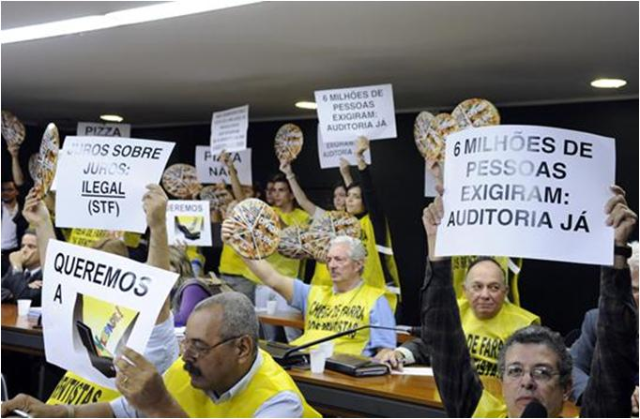
CPI da Dívida: Articulação e participação social
Notes:
1º LUGAR: QUAL A SITUAÇÃO DO PAÍS (Independentemente da atual crise)
- Desde anos 80: SÉRIA CRISE DE ENDIVIDAMENTO
- DÍVIDA É O CENTRO DOS PROBLEMAS NACIONAIS
- BRIZOLA: É O PROBLEMA DO BRASIL
- ATUAL CRISE APROFUNDA O PROBLEMA QUE JÁ ESTÁ INSTALADO HÁ 30 ANOS
ORÇAMENTO DA UNIÃO
- É através dele que o governo decide as prioridades.
- Todas as políticas públicas de que dependem o desenvolvimento e o bem-estar passam pelo Orçamento.
- dados: Predominância da Dívida Pública: MAIOR GASTO É O FINANCEIRO (AINDA QUE NÃO ESTEJA AÍ A ROLAGEM)
Observação: Os juros considerados como despesa no orçamento executado incluem os juros pagos por meio de emissão de novos títulos (porque o superávit não é suficiente).
TOTAL DO ORÇAMENTO EXECUTADO EM 2008: R$ 924 Bilhões

Slide 45
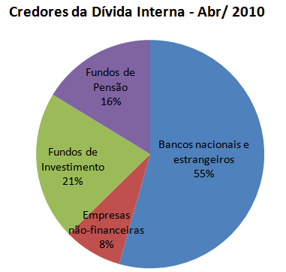
Dívida Pública Brasileira: Quem detém os títulos?
Fonte: Banco Central (abri/2010) e Secretaria de Previdência Complementar (Estatística Mensal– Dez/2009)

Slide 46
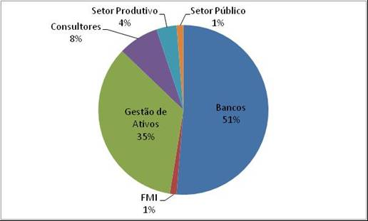
COMO SÃO DEFINIDAS AS TAXAS DE JUROS???
Convidados à 36ª Reunião do Banco Central com analistas independentes
Fonte: Ofício 969.1/2009-BCB/Diret, de 25/11/2009 (nomes dos convidados) e pesquisas na internet (cargos).
Notes:
46

Slide 47
CONCLUSÃO
  Instrumento do endividamento público foi usurpado pelo setor financeiro
  Nação submissa aos interesses do “Mercado”
  Metade dos recursos orçamentários da União transferidos para pagamento da dívida pública
  Consequências: Sacrifício Social, Exclusão, Miséria e Violência
  Terrorismo: “Não há outro caminho ”
  Fazem parecer difícil (massa retórica enganosa e desinformação) para que acreditemos que é impossível mudar os rumos

Slide 48
  ESTRATÉGIAS DE AÇÃO
  CONHECIMENTO DA REALIDADE
  MOBILIZAÇÃO SOCIAL CONSCIENTE
  AÇOES CONCRETAS
        Auditoria da Dívida Pública para desmascarar o “Sistema da Dívida” e democratizar o conhecimento da realidade financeira
        Investigações pelo Ministério Público
        Rever a política monetária e fiscal para garantir distribuição da renda e justiça social
        Atender Direitos Humanos
        TRANSPARÊNCIA e acesso à VERDADE

Slide 49
Obrigada
Maria Lucia Fattorelli
www.divida-auditoriacidada.org.br

